Slide 1

Кыргыз Республикасынын Улуттук статистика комитети
2022-жылдын керектјј бааларынын жана тарифтеринин јзгјрілүшү

Slide 2
Кыргыз Республикасынын Улуттук статистика комитети
Республикадагы январь-декабрындагы керектјј инфляциясынын деѕгээлинин јзгјріісі
(јсіі (+), тјмјндјј (-); мурунку жылдын декабрына пайыз менен)

Slide 3
Товарлардын жана кызмат кјрсјтіілјрдін негизги топтору боюнча баалардын жана тарифтердин јзгјріісі
(јсіі (+), тјмјндјј (-); мурунку жылдын декабрына пайыз менен)
Кыргыз Республикасынын Улуттук статистика комитети
 | Калктын акчалай чыгымдарынын салыштырма салмагы | 2021-2022жж. баалардын жана тарифтердин јзгјріісі
 |  | 2021-жылы | 2022-жылы
Бардык товарлар жана кызмат кјрсјтіілјр | 100 | 11,2 | 14,7
Тамак-аш азыктары жана алкоголсуз суусундуктар | 45,4 | 13,3 | 15,8
Алкоголдук ичимдиктер жана тамеки | 8,7 | 11,4 | 24,4
Азык-т³л³к эмес товарлар | 29,0 | 9,7 | 12,7
Кызмат кјрсјтііл¼р | 16,9 | 7,1 | 9,1

Slide 4
2021-2022жж. аймактык тилкеде инфляциянын деѕгээлинин јзгјріісі
(јсіі (+), тјмјндјј (-); мурунку жылдын декабрына пайыз менен)
Кыргыз Республикасынын Улуттук статистика комитети
 | 2021-жылы | 2022-жылы
Баткен облусу | 13,7 | 13,9
Жалал-Абад облусу | 14,9 | 16,0
Ысык-Кјл облусу | 10,9 | 11,8
Нарын облусу | 13,0 | 18,4
Ош облусу | 10,7 | 8,7
Талас облусу | 11,4 | 12,8
Чуй облусу | 9,5 | 13,3
Бишкек ш. | 11,0 | 15,3
Ош ш. | 10,0 | 15,7

Slide 5
2021-2022жж. ЕАЭБдин айрым јлкјлјрі боюнча керектјј секторундагы инфляциянын деѕгээли
(пайыз менен)
Кыргыз Республикасынын Улуттук статистика комитети
 | 2021-жылдын декабры 2020-жылдын декабрына карата пайыз менен | 2022-жылдын декабры 2021-жылдын декабрына карата пайыз менен
Казахстан | 8,4 | 20,3
Беларусь | 10,0 | 12,8
Россия | 8,4 | 12,0
Армения | 7,7 | 8,3
Кыргызстан | 11,2 | 14,7

Slide 6
Кыргыз Республикасынын Улуттук статистика комитети
Социалдык мааниліі товарлардын айрым тірлјрінө болгон орточо баалар жана алардын јзгјріісі
(1 кг ічін сом менен; јсіі (+), тјмјндјј (-))
 | 2021-жылдын декабры | 2022-жылдын декабры | Четтјј (2022-жылдын декабры 2021-жылдын декабрына), пайыз менен
Биринчи сорттогу буудай уну | 40,99 | 52,33 | 27,6
Жогорку сорттогу буудай уну | 51,45 | 64,01 | 24,4
Орто дандуу кіріч | 81,97 | 92,20 | 12,5
Биринчи сорттогу буудай унунан жасалган нан | 55,07 | 63,80 | 15,8
Пастеризацияланган сіт, л | 72,63 | 91,29 | 25,7
Куюп сатылуучу сіт, л | 50,15 | 61,03 | 21,7
Уйдун эти | 483,00 | 543,20 | 12,5
Койдун эти | 473,82 | 527,85 | 11,4

Slide 7
Кыргыз Республикасынын Улуттук статистика комитети
Социалдык мааниліі товарлардын айрым тірлјрінө болгон орточо баалар жана алардын јзгјріісі
(1 кг ічін сом менен; јсіі (+), тјмјндјј (-))
 | 2021-жылдын декабры | 2022-жылдын декабры | Четтјј (2022-жылдын декабры 2021-жылдын декабрына), пайыз менен
Кумшекер | 70,78 | 91,57 | 29,4
Кінкарама майы | 176,10 | 179,53 | 1,9
Ак (каймак) май | 386,40 | 480,72 | 24,4
Макарон азыктары | 109,12 | 136,71 | 25,3
А-92 бензини, л | 59,22 | 60,16 | 1,6
Дизель майы, л | 57,95 | 75,42 | 30,1
Кјмір, т | 5 211,18 | 5 962,40 | 14,4

Slide 8
Кыргыз Республикасынын Улуттук статистика комитети
2022-жылдын ноябрына карата ЕЭАБге міч¼-мамлекеттеринин борборлорундагы негизги тамак-аш азыктарынын
орточо керектјј баалары
(килограмм ічін АКШ доллары)
 | Бишкек ш. | Астана ш. | Москва ш. | Минск ш.
Уйдун эти | 6,73 | 6,31 | 9,81 | 5,04
Койдун эти | 6,16 | 6,44 | 12,12 | -
Ак (каймак) май | 5,12 | 9,12 | 17,99 | 9,05
Пастеризацияланган сіт, л. | 0,93 | 0,74 | 1,44 | 0,73
Жумуртка, 10 д. | 1,29 | 1,14 | 1,56 | 1,31
Биринчи сорттогу буудай уну | 0,64 | 0,63 | 0,98 | 0,58
Биринчи сорттогу ундан жасалган нан | 0,75 | 0,42 | 1,78 | 0,92
Картошка | 0,38 | 0,30 | 0,56 | 0,40
Мамлекеттердин Улуттук банктарынын курсу боюнча.

Slide 9
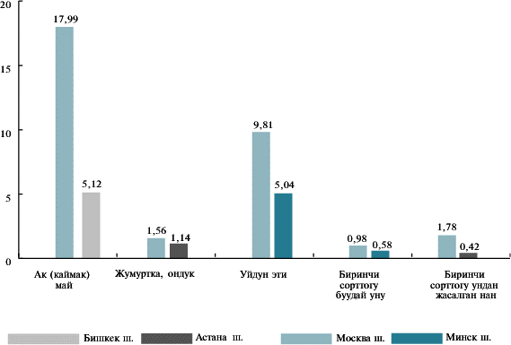
Кыргыз Республикасынын Улуттук статистика комитети
2022-жылдын ноябрындагы Евразия экономикалык биримдигине (ЕЭАБ) міч¼-мамлекеттеринин борборлорунда айрым тамак-аш азыктарынын максималдуу жана минималдуу орточо баалары
(килограмм ічін АКШ доллары)

Slide 10
Кјѕіл бурганыѕыздарга
рахмат!

